Slide 1
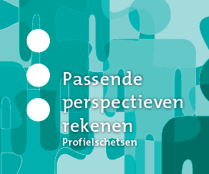
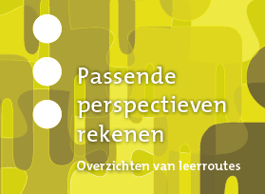
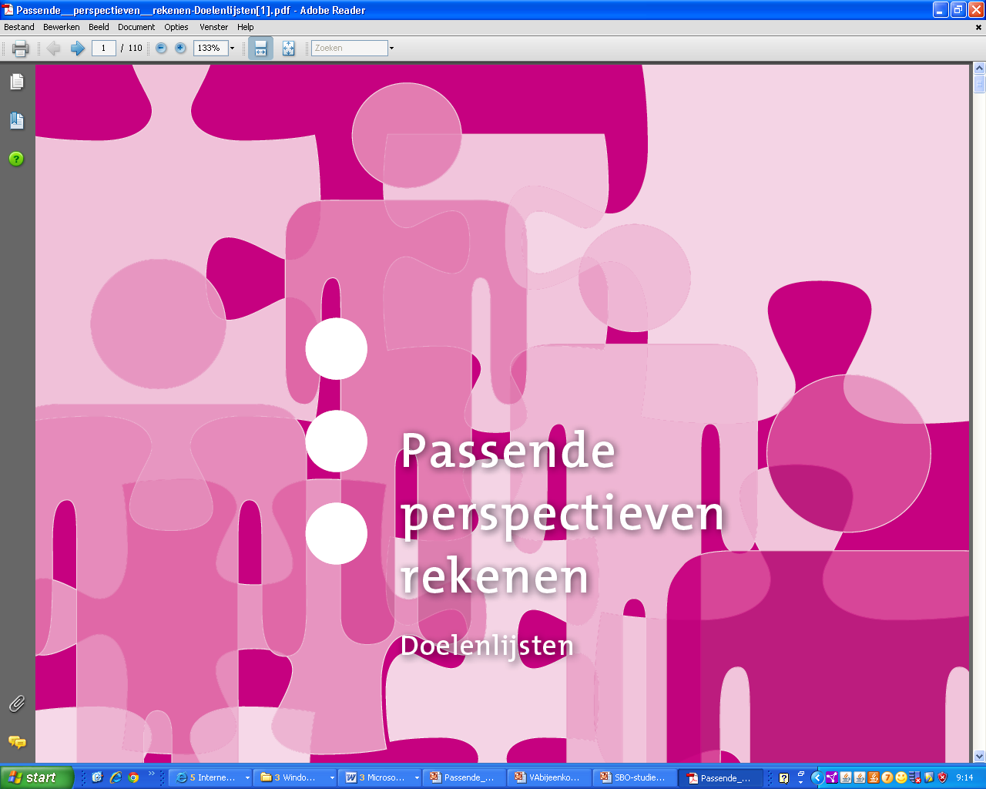
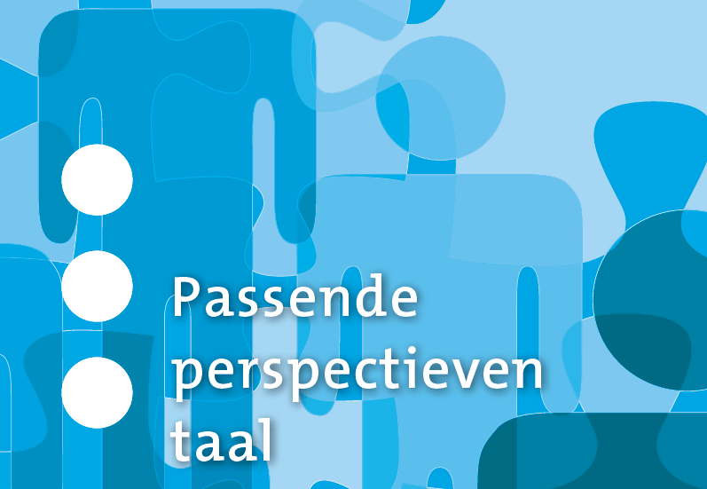

PowerPoint Taal Bijeenkomst 1: Visie en uitgangspunten

Slide 2
Overzicht bijeenkomsten
Bijeenkomst 1 Visie en uitgangspunten (team)
Bijeenkomst 2 Beginsituatie bepalen en leerling plaatsen in leerroute
Bijeenkomst 3 Doelen selecteren en vastleggen
Bijeenkomst 4 Formuleren van onderwijsaanbod
Bijeenkomst 5 Uitvoeren en evalueren van onderwijsaanbod
Bijeenkomst 6 Evalueren op leerlingniveau
Bijeenkomst 7 Evalueren op schoolniveau

Slide 3
Doel van bijeenkomst 1
Teambrede oriëntatie op de visie, werkwijze en producten van Passende perspectieven - taal
Creëren van draagvlak voor de invoering van Passende perspectieven - taal
Samenstellen van taalwerkgroep en afspraken maken voor het implementatietraject

Slide 4
Inhoud bijeenkomst 1
Visie, werkwijze, uitgangspunten en producten Passende perspectieven
Opdracht 1: Passende perspectieven: circuit
Opdracht 2: Methode- of doelgericht werken
Opdracht 3: Taal(beleids)cirkel
Opdracht 4: Inzet Passende perspectieven - taal
Opdracht 5: Filmfragment
Plan van aanpak

Slide 5
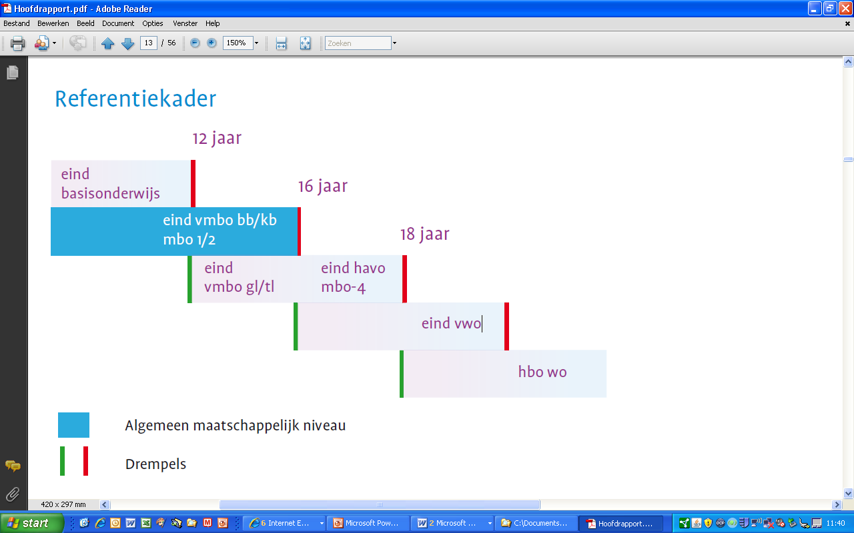
Passende perspectieven en Referentiekader
1F: niveau dat
leerlingen op 12-jarige
leeftijd moeten kunnen
bereiken
2F: niveau dat iedere
Nederlander zou
moeten beheersen om
maatschappelijk te
kunnen functioneren
Notes:
In het referentiekader taal en rekenen staan doelen geformuleerd, die leerlingen zouden moeten beheersen op 12, 16- en 18-jarige leeftijd. Het doel van het referentiekader is een algemene niveauverhoging op het gebied van taal en rekenen. Daarnaast wil men met een gemeenschappelijk referentiekader van basisonderwijs tot hoger onderwijs dat er doorlopende leerlijnen ontstaan en dat programma's van de verschillende schooltypes beter op elkaar aansluiten. Het referentiekader maakt onderscheid in twee soorten referentieniveaus, namelijk een fundamenteel (minimum)niveau uitgewerkt in F-doelen en een streef (basis)niveau, uitgewerkt in S-doelen. Het fundamentele niveau is een minimumniveau, gericht op basale kennis en inzichten en heeft een toepassingsgerichte benadering van taal. Het functioneel gebruiken van kennis en vaardigheden staat voorop.

Slide 6

Knelpunt …
Een groep leerlingen haalt niveau 1F niet op
12-jarige leeftijd....
Notes:
De referentieniveaus uit het referentiekader zijn ook voor leerlingen met specifieke onderwijsbehoeften het uitgangspunt. Er zijn echter leerlingen die, ondanks de inspanningen van de school, de referentieniveaus niet halen op het moment dat het van hen wordt verwacht. Dan kan het nodig zijn om keuzes te maken. Bijvoorbeeld voor die leerlingen waarvoor een ontwikkelingsperspectief is vastgesteld en waar de school nu voor de vraag staat wat een passend aanbod is voor deze leerling.

Slide 7
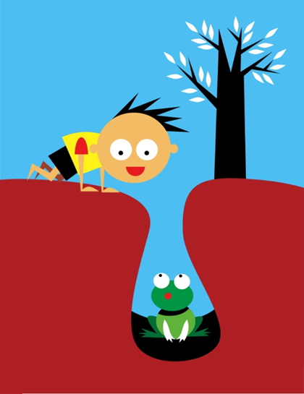
Passende Perspectieven
Doel: Leerlingen in het basisonderwijs en speciaal (basis) onderwijs verder
op weg helpen naar 1F
Door het maken van inhoudelijke keuzes en
door de inzet van hulpmiddelen
Een onderzoekende houding biedt
passende perspectieven
Notes:
Het project Passende Perspectieven ondersteunt interne begeleiders (IB-ers), taal- of taalcoördinatoren en leerkrachten bij het maken van (inhoudelijke) keuzes, zodat leerlingen die referentieniveau 1F naar verwachting niet halen op 12-jarige leeftijd, een onderwijsaanbod krijgen dat past bij hun ontwikkelingsperspectief. Zo kan de school werken aan landelijke, hoge doelen, maar wel op die onderdelen die perspectief bieden voor deze leerlingen. Leerlingen die referentieniveau 1F niet halen, zitten zowel in het regulier als in het speciaal (basis) onderwijs.
Leerlingen met een zml of zml-mg indicatie hoeven 1F niet te halen, maar het is natuurlijk niet verboden de doelen wel na te streven.

Slide 8
Mogelijke interventies
Intensief programma om aansluiting bij de groep te houden/remediëren
Inzetten van hulpmiddelen en er mee leren omgaan
Leerroutes: passend aanbod door onderbouwde keuzes
Notes:
Leerlingen die achterblijven bij de verwachtingen krijgen doorgaans eerst een intensief programma aangeboden dat ertoe zou moeten leiden dat de aansluiting bij de groep behouden blijft. Ook remedial teaching behoort tot de ingrediënten van een intensiever programma.
Soms is de reden dat een leerling achterblijft het feit dat hij niet de juiste hulpmiddelen op het juiste moment krijgt aangeboden.
Toch is het zo dat soms keuzes in aanbod (doelen) nodig zijn om de leerling verder te helpen. De beschikbare hoeveelheid onderwijstijd afgezet tegen de vorderingen van de leerling noopt soms te het maken van keuzes. Functionaliteit van een doel voor de leerling, gezien zijn ontwikkelingsperspectief, is een belangrijk criterium om op een doel te focussen danwel een doel te schrappen.

Slide 9
Doelgroepen en leerroutes
Rekening houdend met:
cognitieve capaciteiten en/of specifieke beperkingen
doorstroom vervolgonderwijs (uitstroombestemming/ontwikkelingsperspectief)
bandbreedte
Groep 1 Leerroute 1 (vmbo-tl/gl en hoger)
Groep 2 Leerroute 2 (vmbo bb/kb)
Leerroute 3 (PrO en VSO arbeid)
Leerlingen zitten in alle vormen van primair onderwijs, dus zowel regulier als, speciaal (basis) onderwijs.
Notes:
9
Leerroute 1:
Leerlingen met voldoende cognitieve capaciteiten met een specifieke beperking die in staat worden geacht met extra (didactische) inspanningen/aanpassingen/hulpmiddelen minimaal 1F te halen.
Leerroute 2:
Leerlingen met minder cognitieve capaciteiten die 1F nog niet halen, maar die in staat worden geacht met extra (didactische) inspanningen/aanpassingen/hulpmiddelen 1F alsnog te halen.
Leerroute 3:
Leerlingen met minder cognitieve capaciteiten die 1F nog niet halen, maar die in staat worden geacht met extra (didactische) inspanningen/aanpassingen/hulpmiddelen verder te komen dan nu het geval is.

Slide 10
Voor wie is Passende Perspectieven bedoeld?
Voor leerlingen die niveau 1F niet halen op 12
jarige leeftijd.
Doel van Passende Perspectieven voor Taal:
Leerlingen zo ver mogelijk op weg helpen met 1F
als richtlijn
Leerlingen met een zml of zml-mg indicatie zijn
uitgezonderd

Slide 11
Rachel zit in groep 8. Haar resultaten op het LOVS zijn wisselend. Voor Begrijpend lezen en Studievaardigheden niveau A, Woordenschat niveau B en Technisch lezen en Spelling niveau D/E. Ze heeft een score van 549 op de Cito-eindtoets en gaat naar brugklas havo/vwo. De leerkracht maakt zich echter zorgen of ze havo wel aankan. Rachel heeft dyslexie.
Volgend jaar gaat Max naar het praktijkonderwijs volgen. Eerst wilde Max niet lezen. Maar hij wil vrachtwagenchauffeur worden net als zijn vader. Toen hij het daar met de leraar over had, ging bij Max het knopje om. Daar doet Max het nu voor. Door deze veranderde inzet, gaat het lezen nu beter. Ook spelling gaat beter (...)
Paolo is 11 jaar en zit in groep T5/6 van SBO de Ooievaar bij juffrouw Fatima. Hij heeft PDD-NOS en ADHD. Paolo zegt dat het met taal goed gaat. Toch heeft hij moeite om mij uit te laten praten en mij aan te kijken. Hij zit omgedraaid en zit niet stil. Paolo praat binnensmonds in hele korte onvolledige zinnen met een accent. Hij heeft moeite om bij het onderwerp van het gesprek te blijven
Leerlingbeschrijvingen taal
"Lezen gaat minder, maar ik begrijp wel wat er staat. De kleine woordjes zoals 'de' en 'hun' daar struikel ik over.."
"Nieuwsbegrip is moeilijk", zegt Max. "Het gaat over de Tsunami en over ijsbeer Knut. Eigenlijk is het alleen maar lezen, alleen maar lezen. Dat is zo moeilijk."

Slide 12
Van referentieniveaus naar passende perspectieven - taal
Leerroute 1:
  Uitgangspunt: wat vraagt vervolgonderwijs?
  Minimaal 1F, streven naar 2F/1S
  Compensatie/dispensatie op specifieke onderdelen
  Leerroute 2:
  Gerichte aandacht 1F einde PO
  Prioriteit: inslijpen vaardigheden (technisch lezen, begrijpen wat er staat, proefwerkvragen beantwoorden etc.)
  Veel gerichte oefening
  Van 1F zijn enkele doelen afgevallen: eerst basisvaardigheden
Leerroute 3
  Keuzes 1F: taalvaardigheden nodig voor
  maatschappelijke zelfredzaamheid van leerlingen

Slide 13
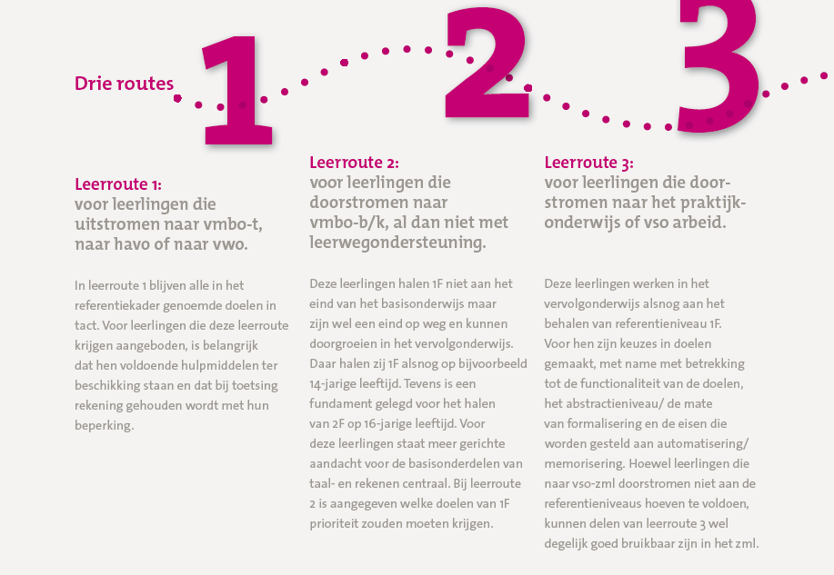

Slide 14



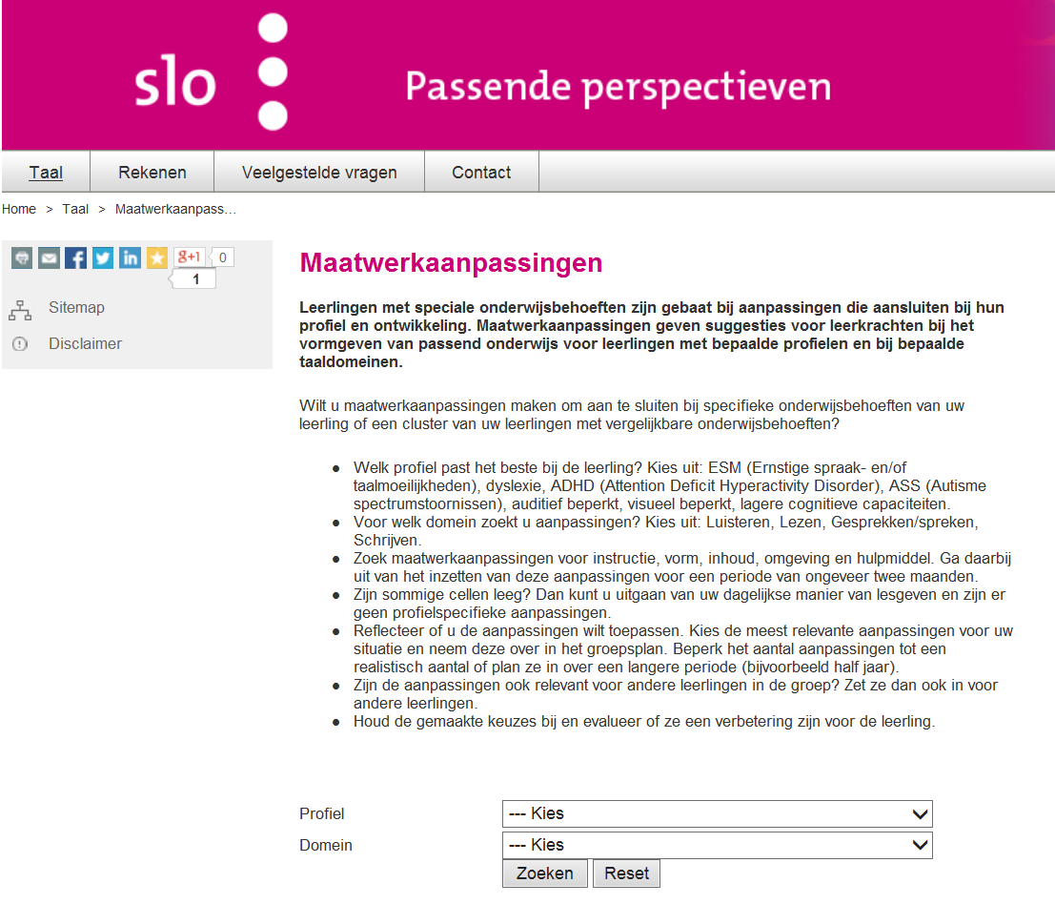
Producten Passende perspectieven
Wegwijzer taal
Leerroutes taal
Profielschetsen taal
Maatwerkaanpassingen
www.passendeperspectieven.slo.nl
Notes:
Alle producten zijn te downloaden via www.passendeperspectieven.slo.nl
Ook kan een papieren versie besteld worden via Printing on Demand. Dit kan via dezelfde website.

Slide 15
Product: Wegwijzer
Inleidende publicatie over:
om welke leerlingen het gaat die 1F voor taal niet halen
wat de leerroutes taal inhouden en hoe ze tot stand zijn gekomen
hoe u de leerroutes taal en andere producten van Passende perspectieven kunt gebruiken.

Slide 16
Uitgangspunten Passende perspectieven
Uitgangspunt 1: Weloverwogen keuzes maken met behulp van leerroutes/doelenlijsten
De leerroutes Passende perspectieven beschrijven wat leerlingen moeten kennen en kunnen met het oog op een bepaalde uitstroombestemming.
De veronderstelling is dat het maken van verantwoorde keuzes in doelen en het daar gericht aan werken er toe zal leiden dat leerlingen die zaken beheersen die er gezien hun perspectief toe doen.
De keuzes zijn gebaseerd op de functionaliteit van de taalvaardigheden voor de leerlingen in het vervolgonderwijs.

Slide 17
Het maken van keuzes kan over het algemeen op verantwoorde wijze vanaf de leeftijd van 9 à 10 jaar. Vanaf 10 jaar is het voor een school duidelijk welke capaciteiten en mogelijkheden een leerling heeft als het gaat om een uitstroombestemming.
Uitgangspunt 2: Gemaakte keuzes inbedden in een planmatige en cyclische manier van werken
De producten zijn ingebed in een planmatige en cyclische manier van werken.
De beslissing om een aangepast aanbod samen te stellen voor deze leerlingen vraagt om een zorgvuldige afweging. Leerlingen moeten voldoende kansen krijgen om bepaalde doelen alsnog te behalen.

Slide 18
Om greep te houden op dit cyclische proces en om te kunnen verantwoorden waarom bepaalde keuzes gemaakt zijn, dienen de stappen goed te worden vastgelegd.
Uitgangspunt 3: Streven naar hoge doelen voor leerlingen met specifieke onderwijsbehoeften
Centraal staat dat voor alle leerlingen hoge doelen gesteld worden, dus ook voor leerlingen met specifieke onderwijsbehoeften.
De leerkracht brengt systematisch in kaart wat een leerling kan en neemt op basis van deze gegevens verantwoorde beslissingen over het te geven onderwijs.

Slide 19
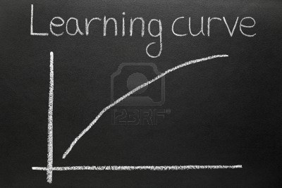
Product: Leerroutes taal
Leercurves
Beheersingsdoelen
Cumulatief van opbouw
Plannen van onderwijs (vanaf groep 6)
Kenmerken van de taakuitvoering in relatie tot leerjaar, onderwerp en soort tekst
Notes:
Uitleg over de opbouw van de leerroutes, nl in leercurves. Een curve geeft een bepaalde ontwikkeling aan, in dit geval van de inhoud van taaldoelen op 4 verschillende domeinen: gespreken/spreken/luisteren, lezen, schrijven en taalverzorging. De taaldoelen zijn cumulatief van opbouw: het aantal doelen verandert, het abstractieniveau van de doelen, het toepassingsniveau (contexten) en de moeilijkheidsgraad van teksten. De leerling maakt binnen deze curve zijn eigen ontwikkeling door en is het aan de leerkracht om dit onderwijs te plannen, passend bij de leerling. Hij/zij kan daarbij gebruik maken van de onderscheidende kenmerken die onder de leerroutes staan.
Dit passend onderwijsaanbod wordt vooral ingezet vanaf groep 6. Dan is vaak duidelijk of een leerling een ontwikkelingsperspectief nodig heeft en wat hij nog wel/niet kan behalen, wat zijn uitstroomperspectief is en of er een beslissing genomen moet worden over het formuleren van meer passende doelen op de niveaus van passende perspectieven ipv of het niveau van 1F.

Slide 20
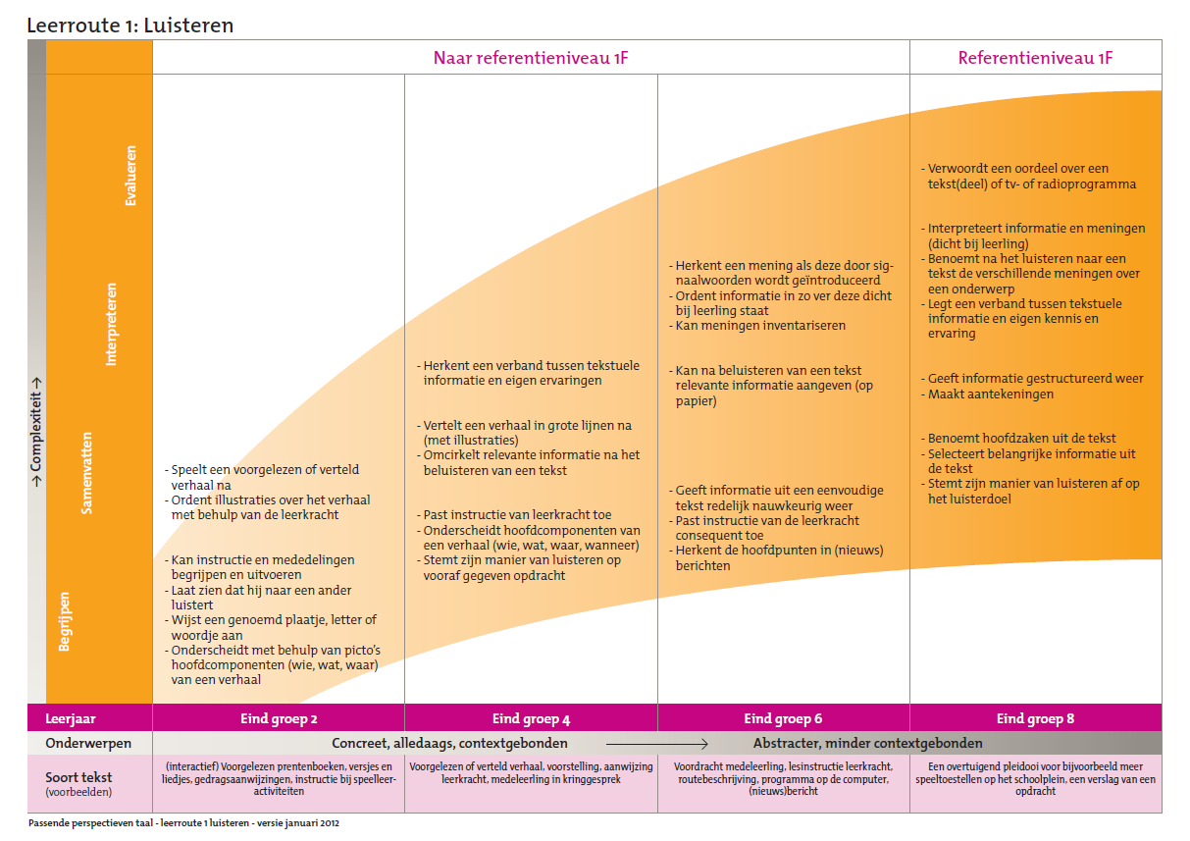
Notes:
Een leerroute bestaat uit een beschrijving van doelen gekoppeld aan benodigde taalvaardigheden, te weten: begrijpen, samenvatten, interpreteren, evalueren. Dit zijn vaardigheden in oplopende complexiteit. Doelen rondom evalueren zijn moeilijker dan die van samenvatten.
Een leerroute is opgedeeld in leerjaren. Ook dat onderscheid kent een opbouw: doelen in leerjaren groep 5/6 zijn moeilijker dan die uit andere leerjaren en borduren voort op doelen uit eerdere leerjaren (cumulatief). Vanaf groep 5/6 wordt meestal pas een leerroute gekozen en zijn vooral de doelen uit die leerjaren relevant. Maar het kan zijn dat de leerling vastloopt in die doelen, dan kan worden teruggegrepen op doelen uit eerdere leerjaren.
Het is niet de bedoeling dat deze doelen uit eerdere leerjaren wordt gebruikt om leerlingen in de leerjaren 1-2, 3-4 te plaatsen in een leerroute. Deze leerlingen zijn nog te jong om in een leerroute te plaatsen, zij zullen nog veel baat hebben bij het reguliere aanbod om ze een stapje verder te helpen (uitzonderingen daargelaten). Vanaf groep 5/6 kan het plaatsen in een leerroute wel en is de informatie uit eerdere leerjaren van belang om daarop te kunnen teruggrijpen en om de doorgaande lijn in de opbouw van het domein te zien.

Slide 21
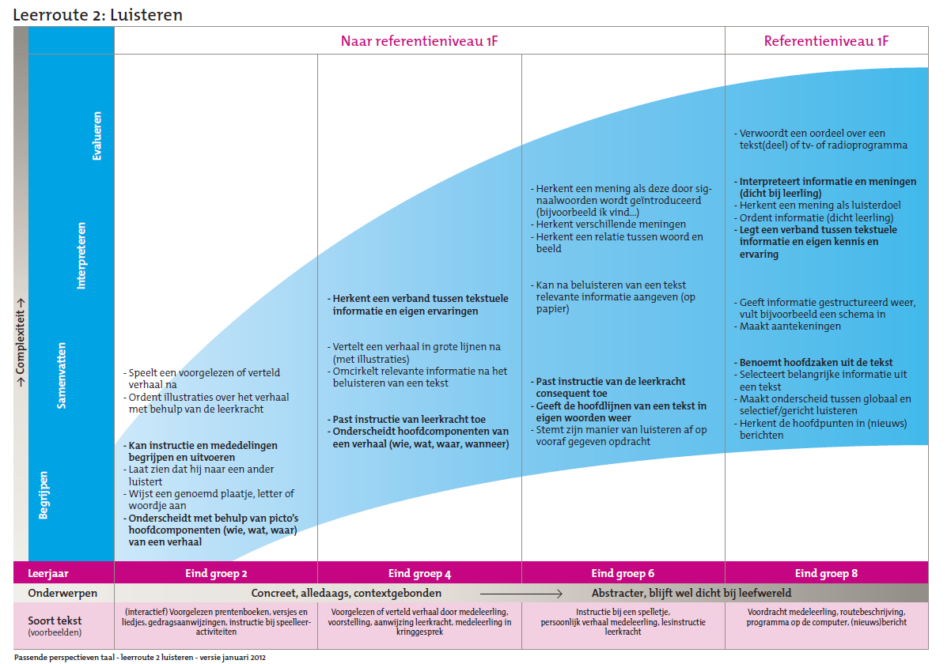
Notes:
Leerroute 2 streeft in principe naar 1F, met grotendeels dezelfde doelen. Het geeft daarbij een prioritering aan, door het onderscheid te maken naar dikgedrukte doelen en niet dikgedrukte doelen. Doelen die dikgedrukt zijn, moeten zeker beheerst worden en zullen dus als eerste gekozen kunnen worden om een passend onderwijsaanbod samen te stellen. Ook zijn de complexiteit van de doelen, contexten en soorten teksten verschillend met leerroute 1.

Slide 22
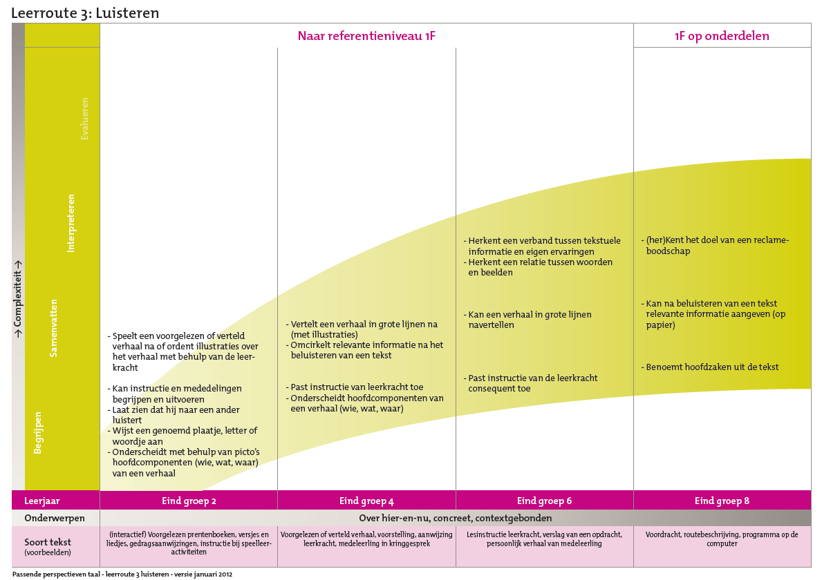
Notes:
Leerroute 3 streeft op onderdelen naar 1F. De doelen die een functionele waarde hebben, zijn overgenomen in deze leerroute. De meer cognitieve doelen zijn weggelaten. Het is van belang dat deze leerlingen, die zich voorbereiden op het praktijkonderwijs, vooral die doelen aangeboden krijgen waar zij in het vervolgonderwijs en in de maatschappij het meest aan hebben (functionele redzaamheid).

Slide 23
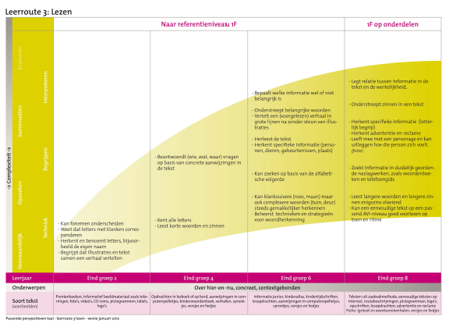
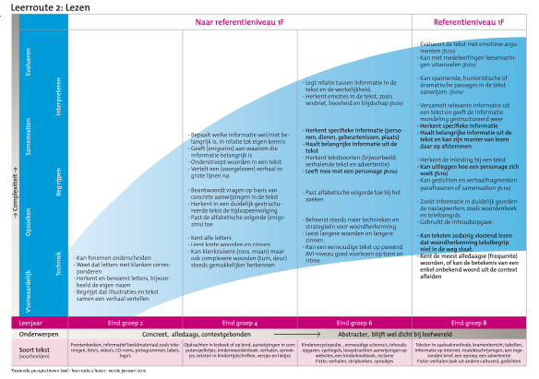
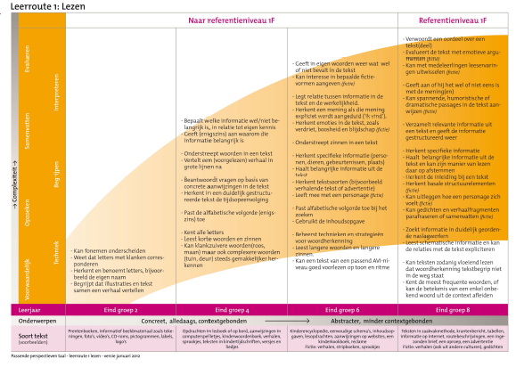
Leerroutes 1, 2 en 3: van prioriteit naar keuzes
Notes:
Als je de leerroutes over elkaar heen legt, zie je dat ze van elkaar verschillen. Elke leerroute kent zijn eigen kleur.

Slide 24
Product: Profielschetsen
Beschrijving van verschillende leerlingprofielen,
zoals dyslexie, ADHD, ESM, etc
Per beperking of profiel is er een korte karakteristiek van de beperking, waarna wordt ingezoomd op mogelijke gevolgen daarvan op de taalontwikkeling.
Tips waarmee u de leerlingen kunt ondersteunen.
Verwijzing naar enkele belangrijke bronnen.
Aanwijzingen in welke route de betreffende leerlingen doorgaans te vinden zijn.
http://www.passendeperspectieven.slo.nl/taal/profiel/

Slide 25
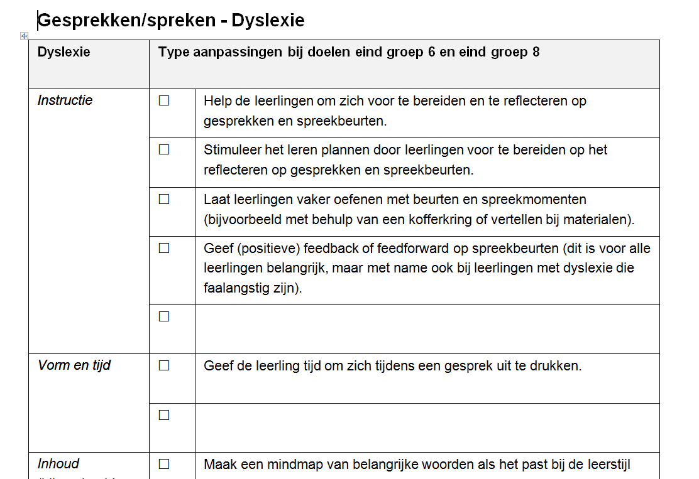
Product: Maatwerkaanpassingen
Leerlingen met speciale onderwijsbehoeften zijn gebaat bij aanpassingen die aansluiten bij hun profiel en ontwikkeling.
Maatwerkaanpassingen geven suggesties voor leerkrachten bij het vormgeven van passend onderwijs voor leerlingen met bepaalde profielen en bij bepaalde taaldomeinen.
Het gaat om aanpassingen voor 4 taaldomeinen
in de instructie, vorm en tijd, inhoud omgeving
en/of hulpmiddel.
http://www.passendeperspectieven.slo.nl/taal/maatwerk/

Slide 26
Opdracht 1.
Passende perspectieven Circuit
Doel: Inventariseren wat de producten van Passende perspectieven taal zijn
Werkvorm: Circuit
Tafel 1: Wegwijzer
Tafel 2: Leerroutes (in kleur en op A3-formaat)
Tafel 3: Profielschetsen
Tafel 4: Maatwerkaanpassingen
4 groepen, 15 minuten per tafel en dan doorgaan naar volgende tafel
Opvallende dingen noteren op geeltjes en na afloop in grote groep bespreken

Slide 27
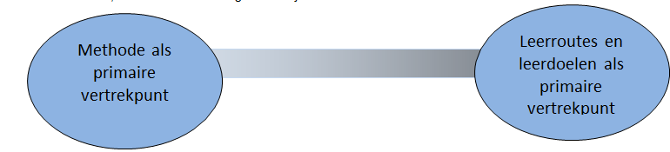
Opdracht 2.
Methode- of doelgericht werken
Doel: inzicht in hoe teamleden zichzelf positioneren op continuüm
Werkvorm: zichzelf plaatsen op continuüm methode- en doelgericht werken

Slide 28
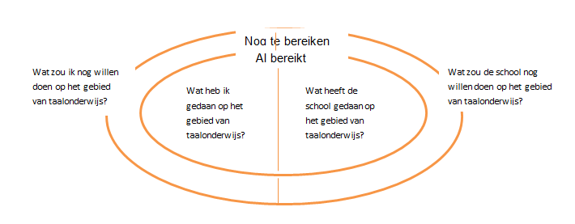
Opdracht 3.
Taal(beleidscirkel)
Doel: inventariseren van taalaanbod en aangeven van behoeftes op dit taalaanbod
Werkvorm: Taalcirkel

Slide 29
Opdracht 4.
Inzet Passende perspectieven
Doel: Na gaan in hoeverre de uitgangspunten van Passende
perspectieven aansluit bij de schoolvisie op taal.
Werkvorm: Stelling: eens/niet mee eens
Het plaatsen van een leerling in een leerroutes kan over het algemeen op verantwoorde wijze vanaf de leeftijd van 9 à 10 jaar. Vanaf 10 jaar is het voor een school duidelijk welke capaciteiten en mogelijkheden een leerling heeft als het gaat om een uitstroombestemming.

Slide 30
Opdracht 5.
Bekijken van filmfragment
Doel: Inzicht in hoe een andere school met Passende perspectieven heeft gewerkt
Werkvorm: Filmfragment bekijken, aan de hand van de volgende kijkvragen:
Wat wordt in het filmmateriaal verstaan onder opbrengstgericht taalonderwijs?
Welke van de genoemde aspecten enthousiasmeren jullie om met passende perspectieven aan het werk te gaan?
Zijn situaties uit de filmfragmenten herkenbaar? Hebben jullie nieuwe dingen gehoord?

Slide 31
Plan van aanpak maken (1)
Het maken van afspraken over de voorwaarden die in school gerealiseerd moeten zijn om te kunnen starten met de invoering van Passende Perspectieven.
Deze voorwaarden zijn:
Management staat achter visie en uitgangspunten van Passende perspectieven.
De school is bekend met de uitgangspunten van Doelgericht Werken (HGW). In iedere groep wordt gewerkt met groepsoverzichten en groepsplannen.
De intern begeleider, taalcoördinator wordt gefaciliteerd als intern projectcoördinator. Hij/zij is voorzitter van de werkgroep.
Ervaringen in de werkgroep worden geregistreerd en zijn input voor vervolgtraject

Slide 32
Plan van aanpak maken (2)
Het samenstellen van een taalwerkgroep, te weten een intern projectcoördinator (vaak intern begeleider of een taalcoördinator) en een aantal leerkrachten die leerlingen met speciale behoeften in hun klas hebben. Deze groep gaat Passende perspectieven in het komende jaar toepassen.
Het maken van beslissingen over wie meedoen, wat er gedaan moet worden en wanneer. Het is van belang om de verantwoordelijkheden, inclusief een tijdplanning goed in beeld te hebben, voordat er daadwerkelijk met de implementatie van Passende perspectieven gestart kan worden.

